Slide 1
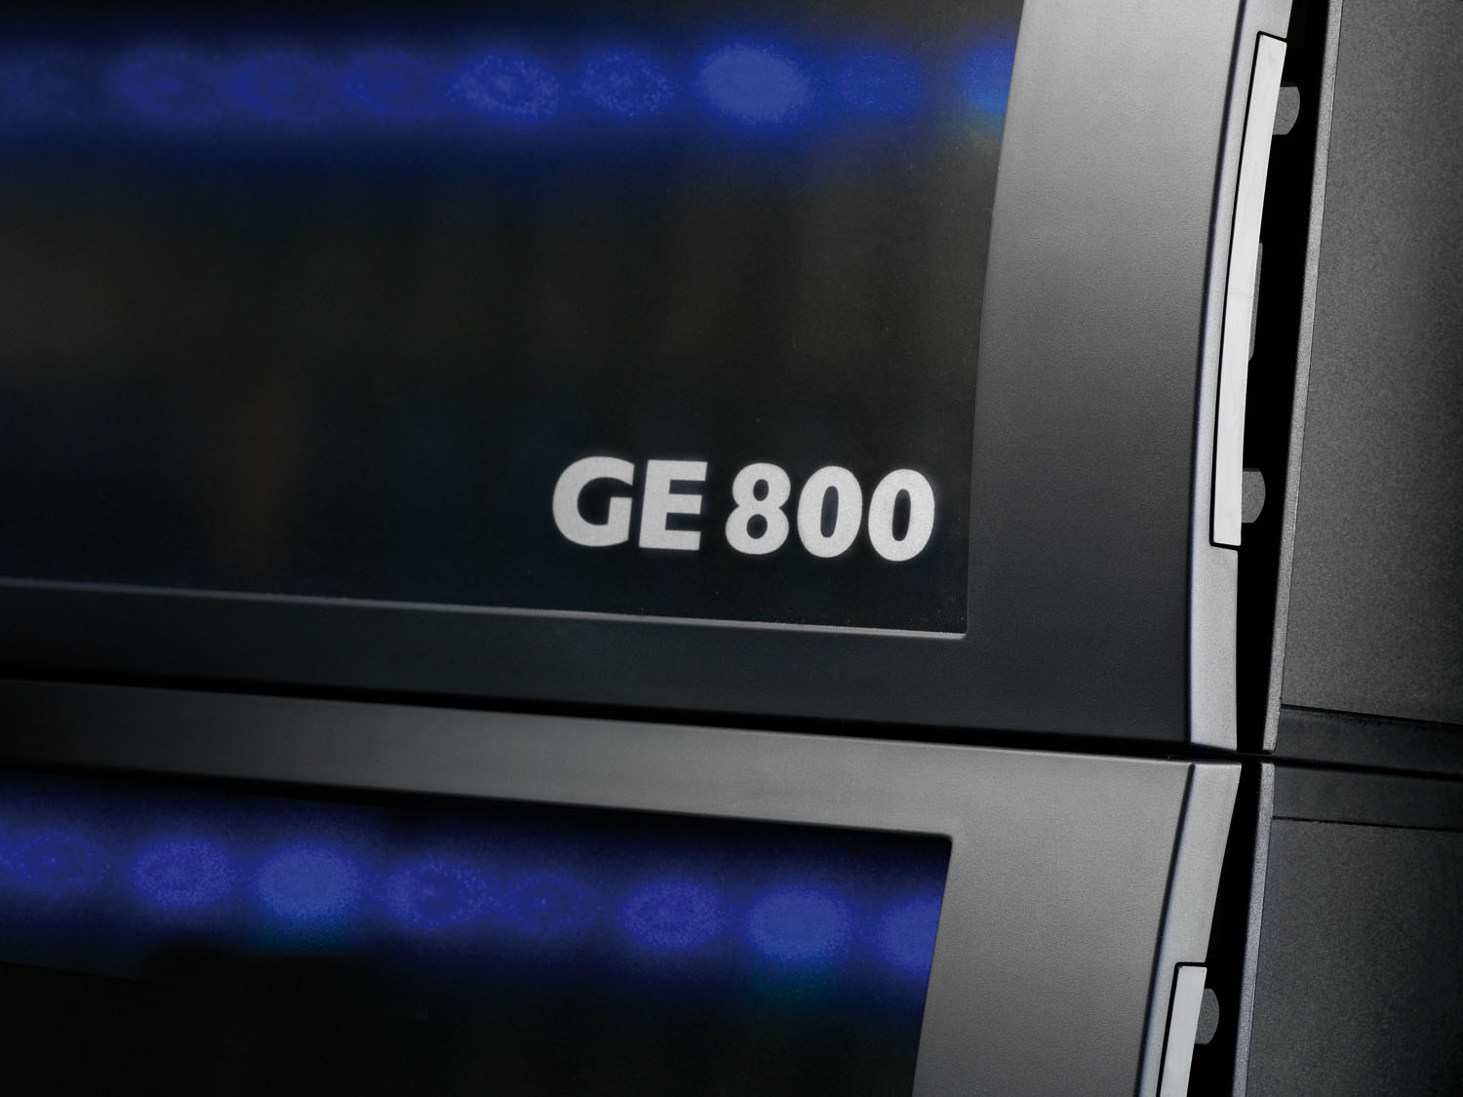
Commend Hardware Server
Unsere Intercom Manager

Slide 2
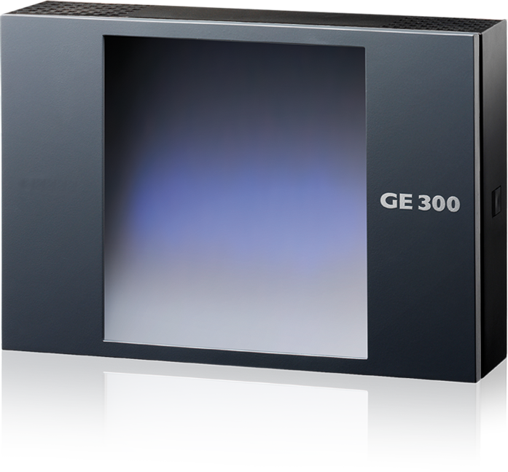
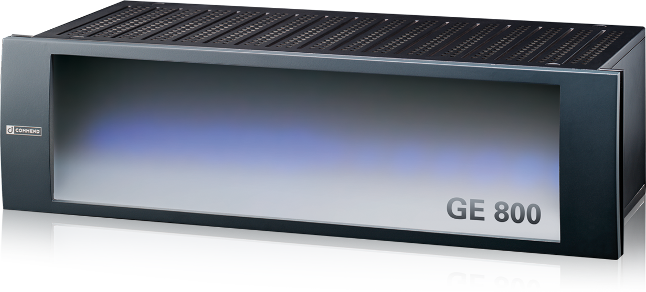
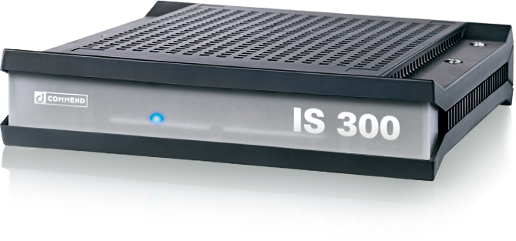
Commend Hardware Server
Konzentrierte Power

Slide 3
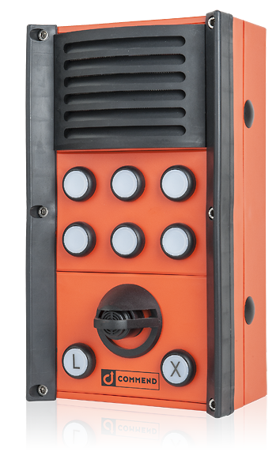
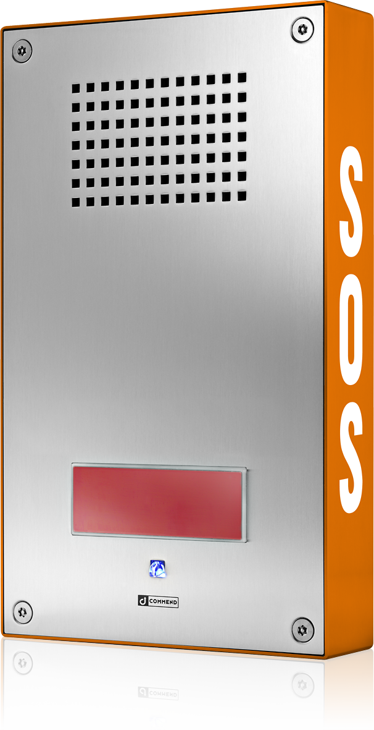
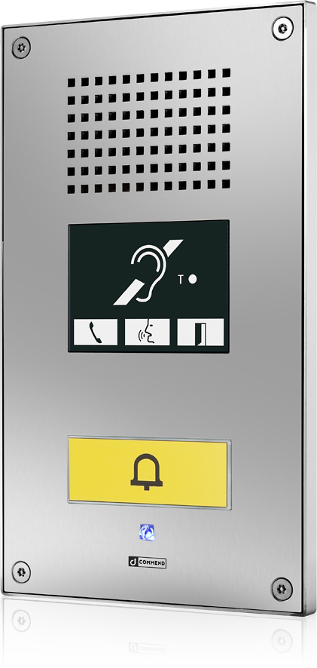
Teilnehmer
896
Triple Technology
80
64
 | IS 300 | GE 300 | GE 800
IP | ★ | ★ | ★
SIP |  | ★ | ★
Digital 2-Draht | ★ (ET 901) | ★ | ★
4-Draht | ★ (ET 901) | ★ | ★

Slide 4
IP-Intercom Server
GE 800 und GE 300 – Für große Aufgaben
100% IP
Höchste Verfügbarkeit
Integrierter Sprachspeicher
Integrierte Audio-Aufzeichnung
GE 800 – Rackmontage (3U)
GE 300 – Wandmontage

Slide 5
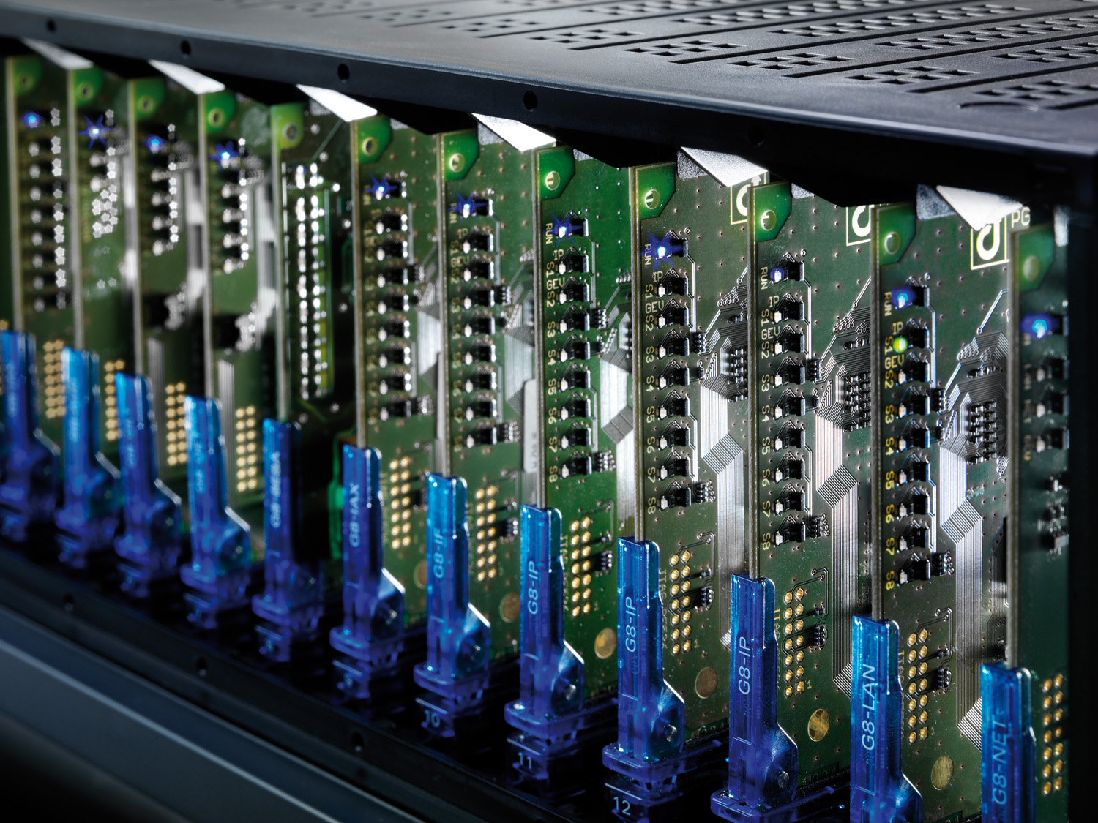
Modulare Skalierung
GE 800 und GE 300 mit Einschubkarten und Lizenzen

Slide 6
IP-Intercom Server
IS 300 – Klein und Smart
100% IP
Höchste Verfügbarkeit
Integrierter Sprachspeicher
Wand- und Rackmontage (1U)

Slide 7
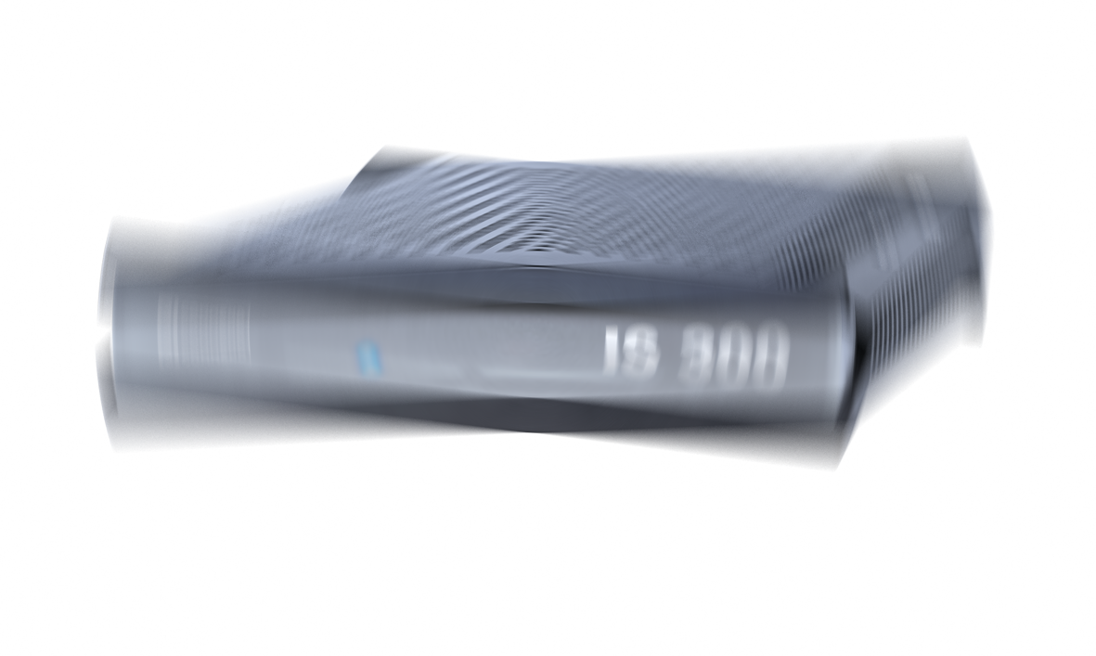
Rüttelfest
IS 300 – Hält auch stärksten Belastungen stand
IEC 61373

Slide 8

True Colour of Audio
Perfekte Verständlichkeit in jeder Situation

Slide 9
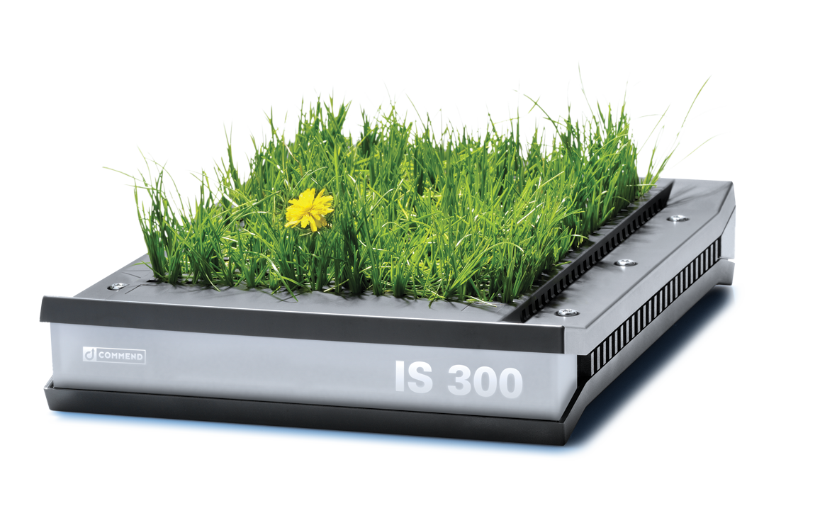

Niedriger Energiebedarf
Stromkosten sparen und ein Betrag an die Umwelt
Notes:
Der IS 300 steht stellvertretend für alle Intercom Server von Commend, welche auf niedrige Leistungsaufnahme optimiert sind.

Slide 10








Offen für jede Schnittstelle
Video – Audio – Daten
OPC
TETRA

Slide 11


14.280 vernetzte Intercom Server
30.000 Teilnehmer

